Slide 1
Θ.Μ.Σ.Σ.
Η πιο πλατιά και επίπεδη περιοχή του σώματος
Προσοχή στις οστικές περιοχές – ακανθώδεις αποφύσεις
12 σπόνδυλοι

Slide 2
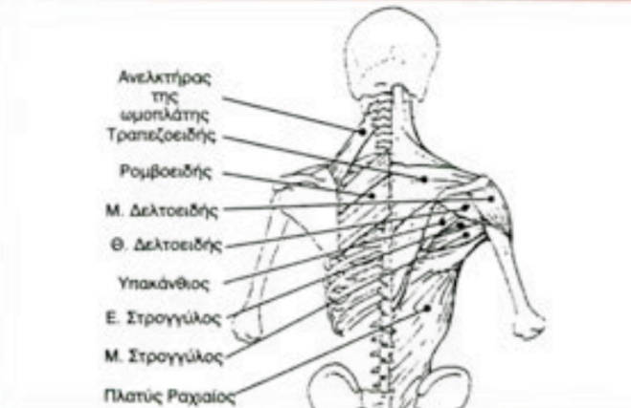
Μύες Θ.Μ.Σ.Σ.
Τραπεζοειδής
Πλατύς ραχιαίος
Ρομβοειδής
Μείζων στρογγύλος
Ελάσσων στρογγύλος
Υπακάνθιος

Slide 3
Τεχνικές μάλαξης Θ.Μ.Σ.Σ.
ΠΙΕΣΕΙΣ
Ολισθήσεις
Θωπείες
Ανατρίψεις
Ζυμώματα
ΠΛΗΞΕΙΣ
Πελεκισμοί
Πλαταγίσματα
Βεντούζες
Ραπίσματα
Κονδυλισμοί
Δακτυλικές επικρούσεις
ΔΟΝΗΣΕΙΣ

Slide 4
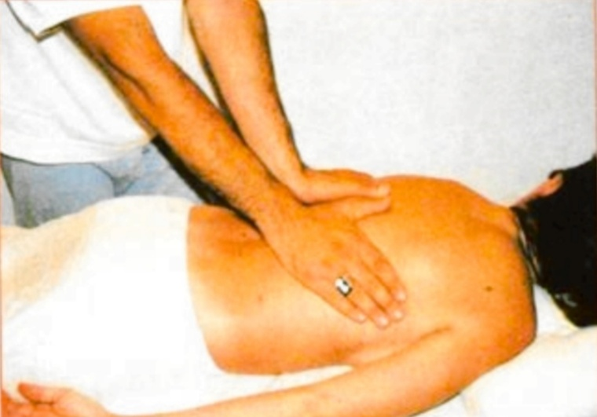
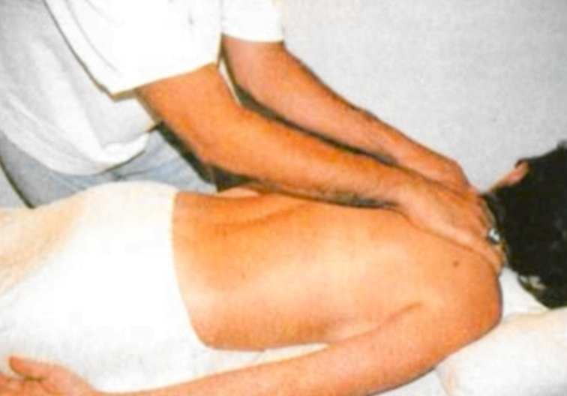
Θέση ασθενή: ύπτια με ένα μαξιλάρι κάτω από την κοιλιά και ένα κάτω από την ΠΔΚ
Θωπείες

Slide 5
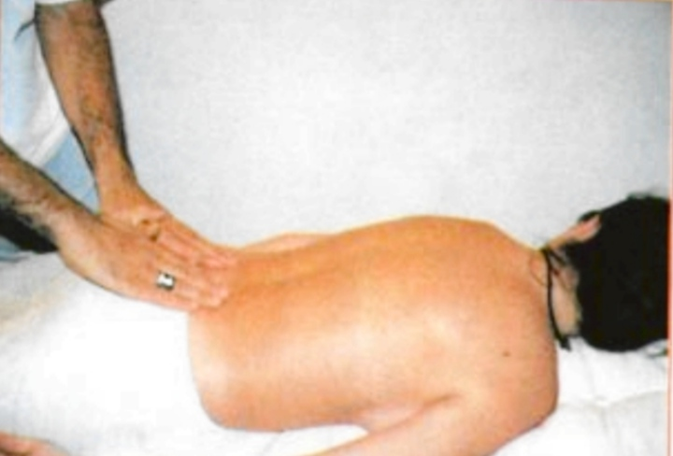
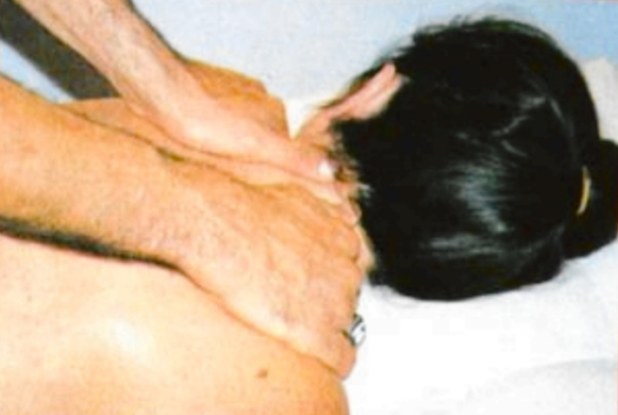
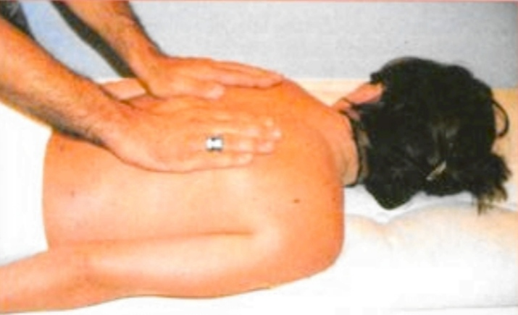
ανατρίψεις
Ανατρίψεις γύρω από τις ωμοπλάτες

Slide 6
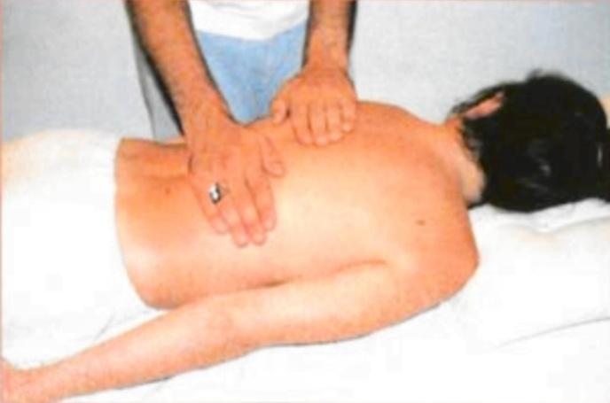
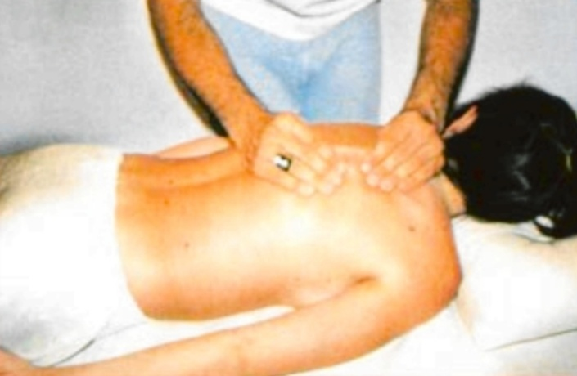
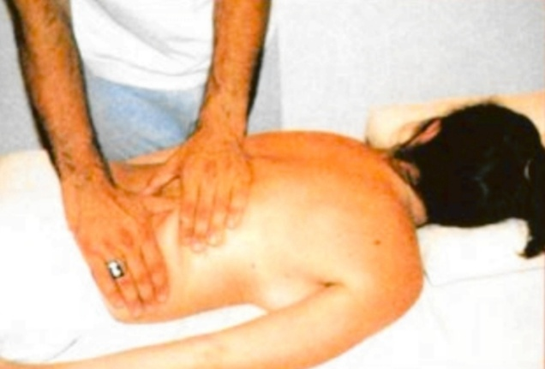
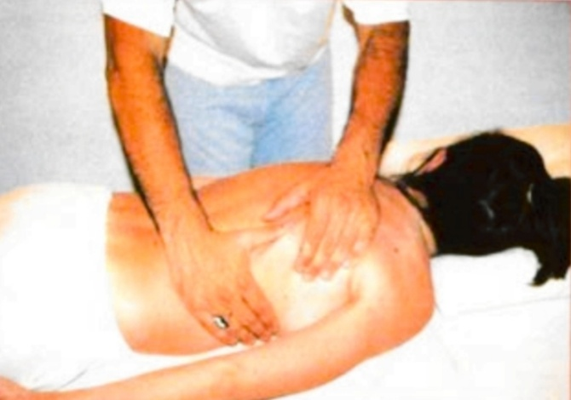
ζυμώματα
Ζυμώματα με τις παλάμες
στην περιοχή της ράχης
Με τα δάκτυλα στοους ιερονωτιαίους
Ζυμώματα στον πλατύ ραχιαίο
Ζυμώματα στους μύες της ωμοπλάτης

Slide 7
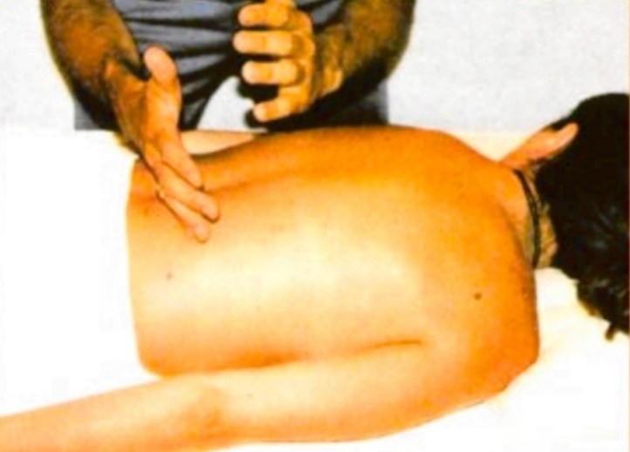
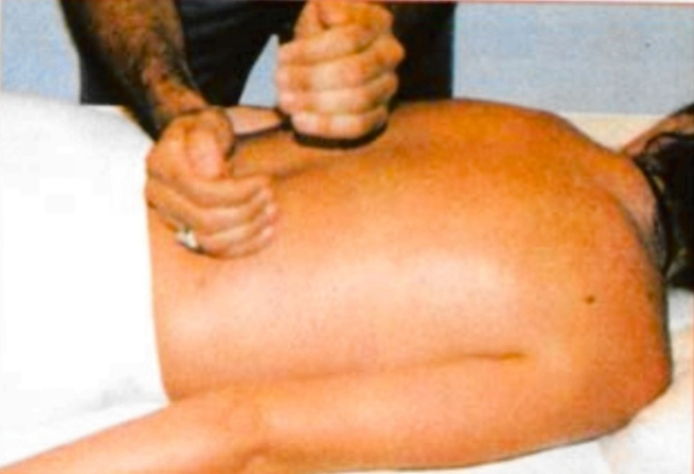
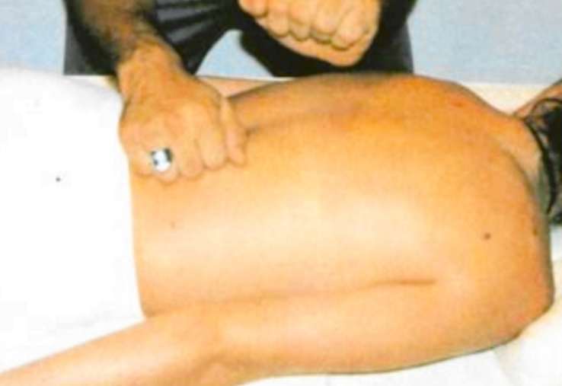
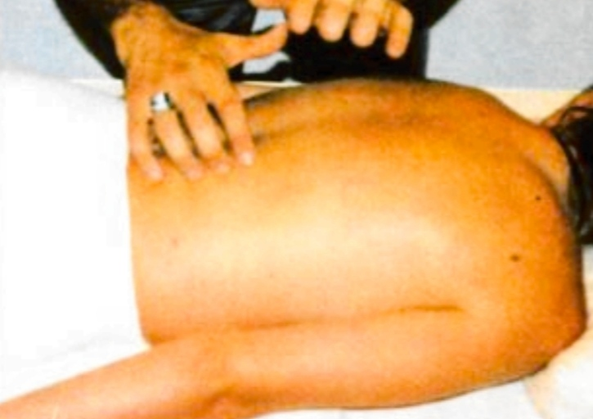
ΠΛΗΞΕΙΣ
πελεκισμοί
Πελεκισμοί με κλειστές παλάμες
κονδυλισμοί
Δακτυλικές επικρούσεις

Slide 8
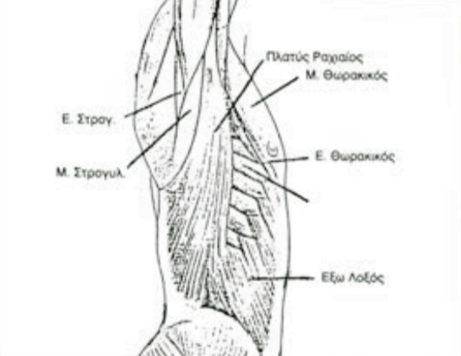
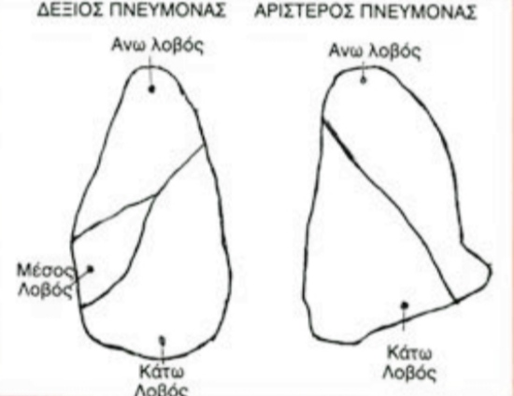
Πλάγια περιοχή του θώρακα

Slide 9
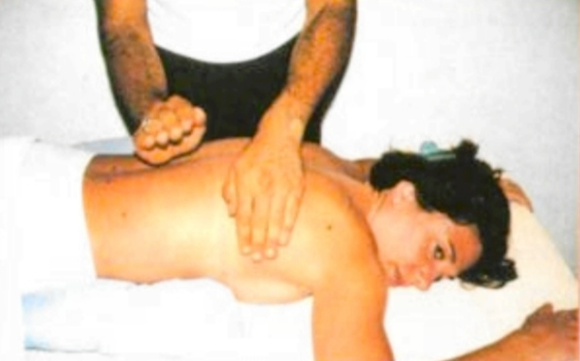
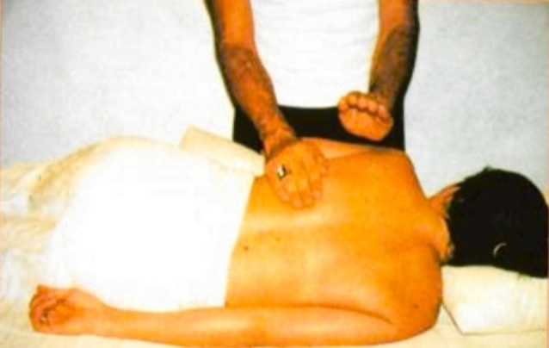
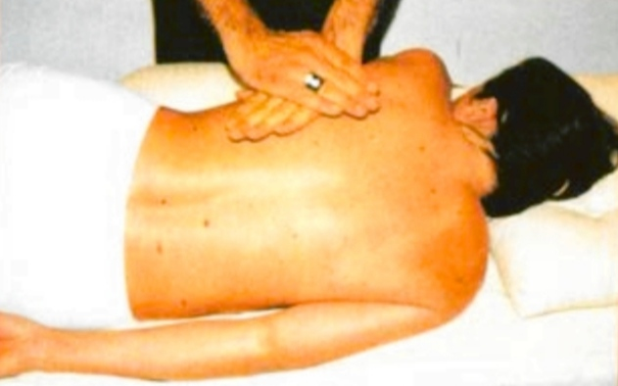
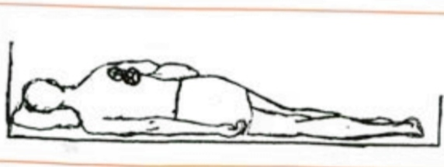
Πλάγια περιοχή του θώρακα
Πλήξεις – Βεντούζες
Ημιπρηνή θέση - Βεντούζες
Δονήσεις

